Slide 1

AST入门与应用
分享人：黄章将

Slide 2
目录/content
01 简介
02 词法分析与语法分析
03 常用AST对象
04 工具库 recast
05 实现一个webpack loader

Slide 3
01 简介
AST：全称 Abstract Syntax Tree，意为抽象语法树，它是源代码语法结构的树状表现形式。
应用场景：代码编译、压缩、混淆、优化，打包构建，lint工具。
使用AST的工具或库：Babel，TypeScript，Webpack，Rollup，UglifyJS，ESlint。

Slide 4
02 词法分析与语法分析
词法分析/分词(Tokenizing/Lexing)
将字符流(char stream)转换为记号流(token stream)，由字符串组成的字符分解成有意义的代码块，这些代码块称为词法单元。

Slide 5
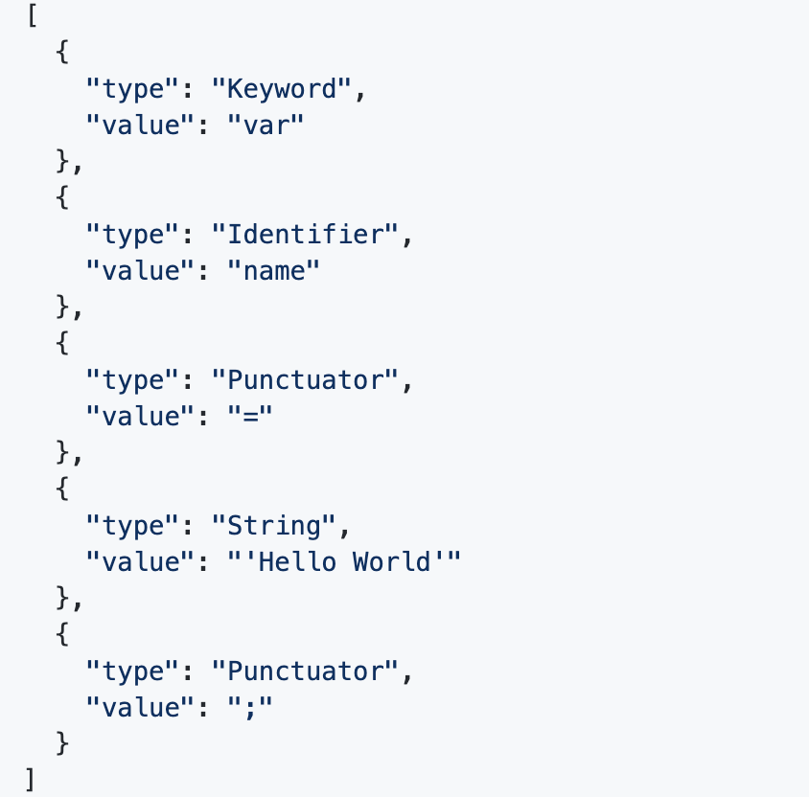
例如：一段 JS 代码 var name = 'Hello World'; 会被分解为词法单元：var、name、=、Hello World、;。

Slide 6
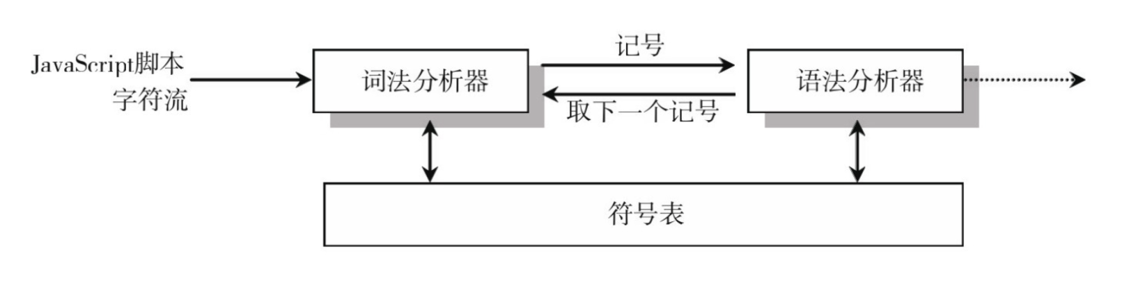
语法分析/解析(Parsing)
将词法单元流转换成一个由元素逐级嵌套所组成的代表了程序语法结构的树（AST）。
词法分析和语法分析是交错进行的，词法分析器每取得一个词法记号，就将其送入语法分析器进行分析。

Slide 7
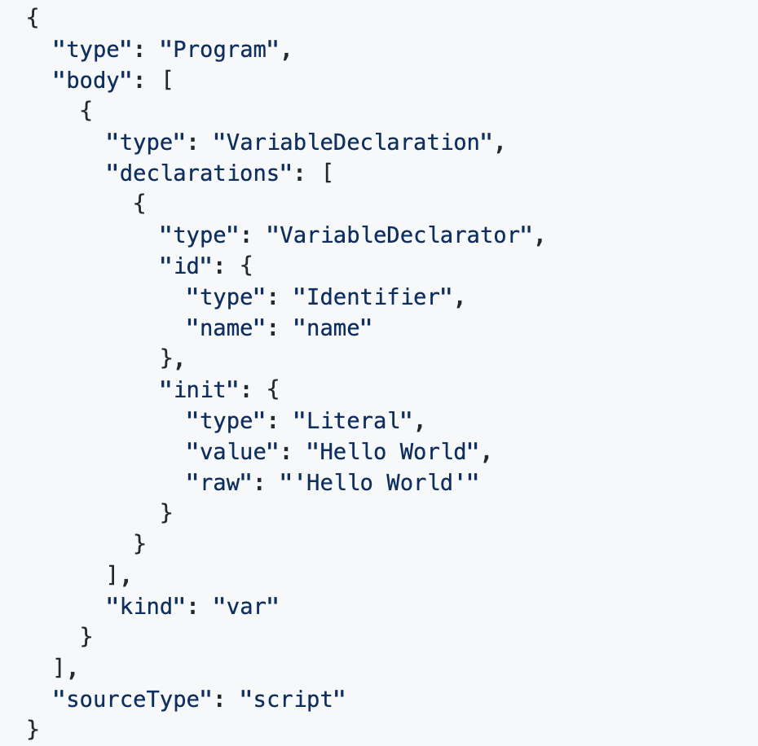
例如： var name = 'Hello World'; 转成 AST 如下：

Slide 8
03 常用AST对象
Statement（语句）
Declaration（声明）
Expression（表达式）

Slide 9
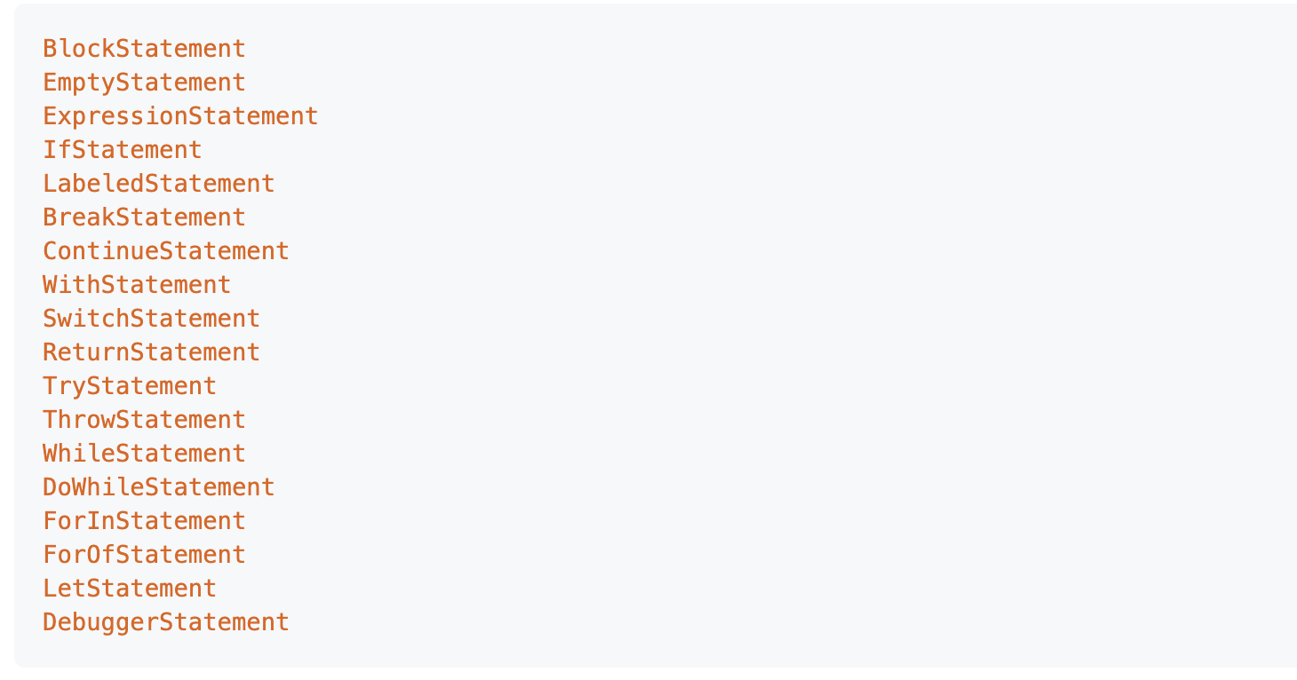
Statement（语句）

Slide 10
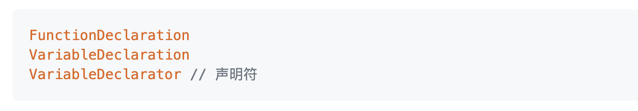
Declaration（声明）

Slide 11
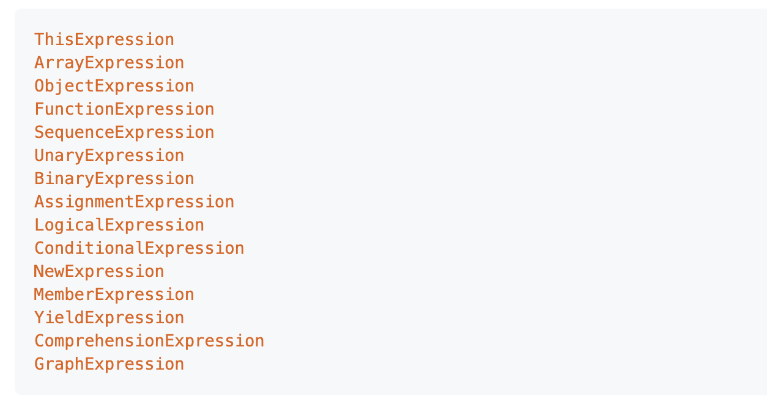
Expression（表达式）

Slide 12
04-prev 常用 JS 解析器
AST 的规范 -- EsTree
uglify-js 用于混淆和压缩代码；
Esprima 第一个用JS编写的符合EsTree规范的JS的解析器；
acorn 目前webpack的AST解析器；
@babel/parser(babylon) babel官方的解析器，最初fork于acorn；
espree eslint、prettier的默认解析器，基于acorn；
swc 用rust编写的js编译器，单核比babel快4倍，4核比babel快70倍；
esbuild 用go编写的web打包工具，它拥有目前最快的打包记录和压缩记录，snowpack和vite的也是使用它来做打包工具；

Slide 13
04 工具库 recast
recast 可以同时使用多种解析器，并且可以自定义传入需要的解析器。
recast.parse
recast.print
recast.prettyPrint
recast.types.builders
recast.run
recast.visit
recast.types.namedTypes

Slide 14
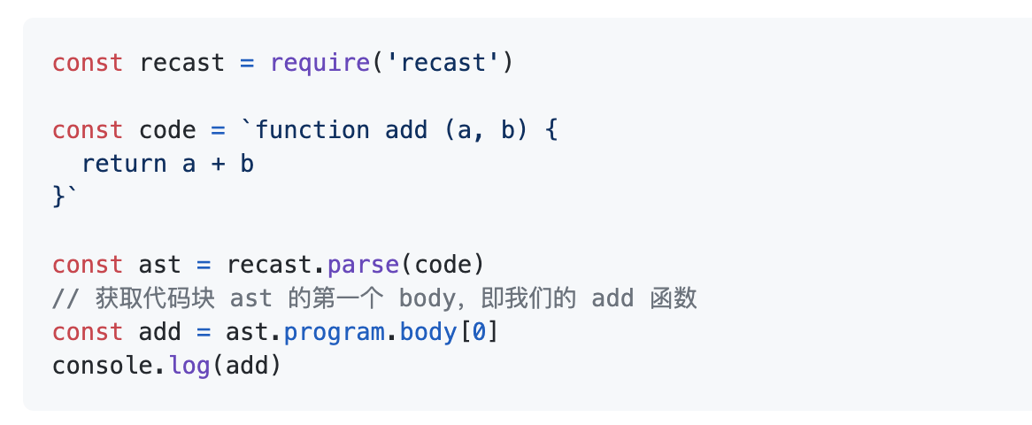
recast.parse

Slide 15
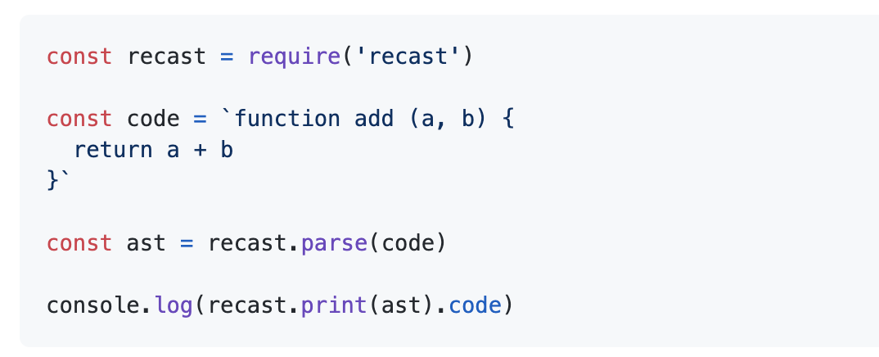
recast.print

Slide 16
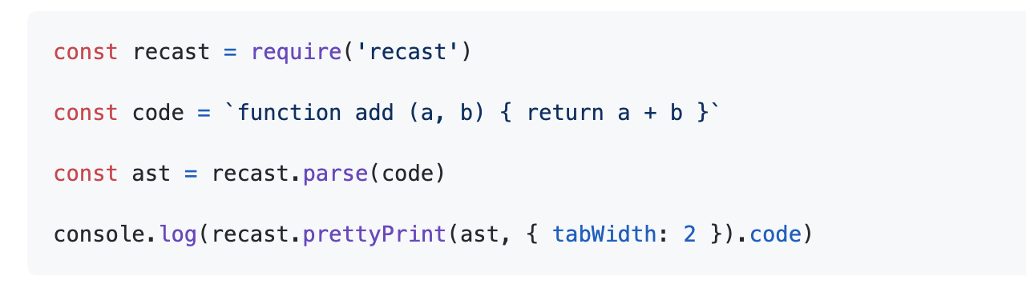
recast.prettyPrint

Slide 17
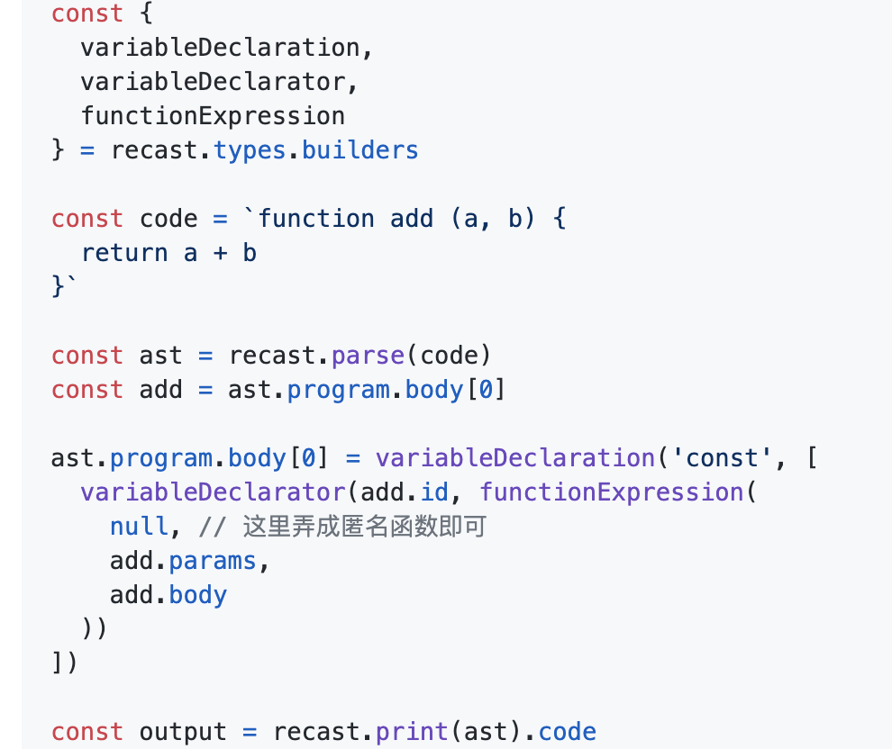
recast.types.builders 示例：具名函数转换成箭头函数

Slide 18
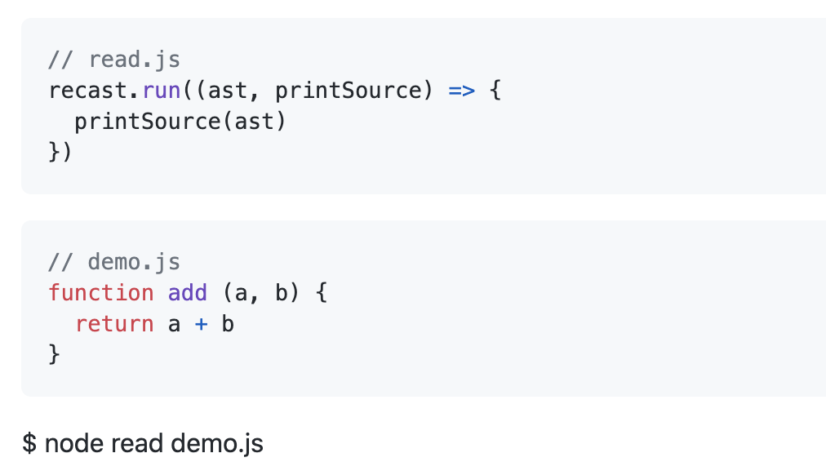
recast.run 读取文件命令行

Slide 19
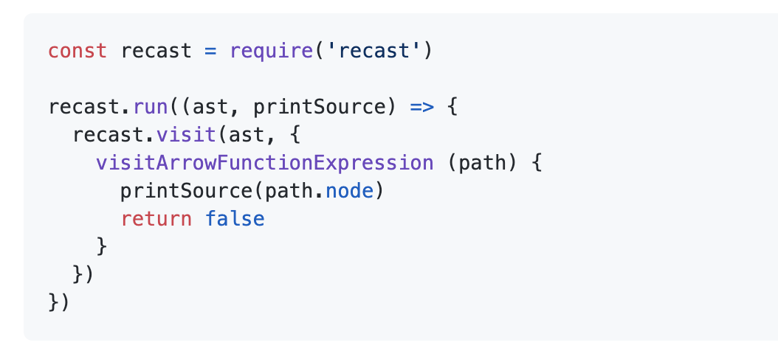
recast.visit 遍历 AST 节点
每个 visit，必须加上 return false，或者 this.traverse(path)，否则报错；
在需要遍历的类型前面加上 visit 即可遍历；

Slide 20
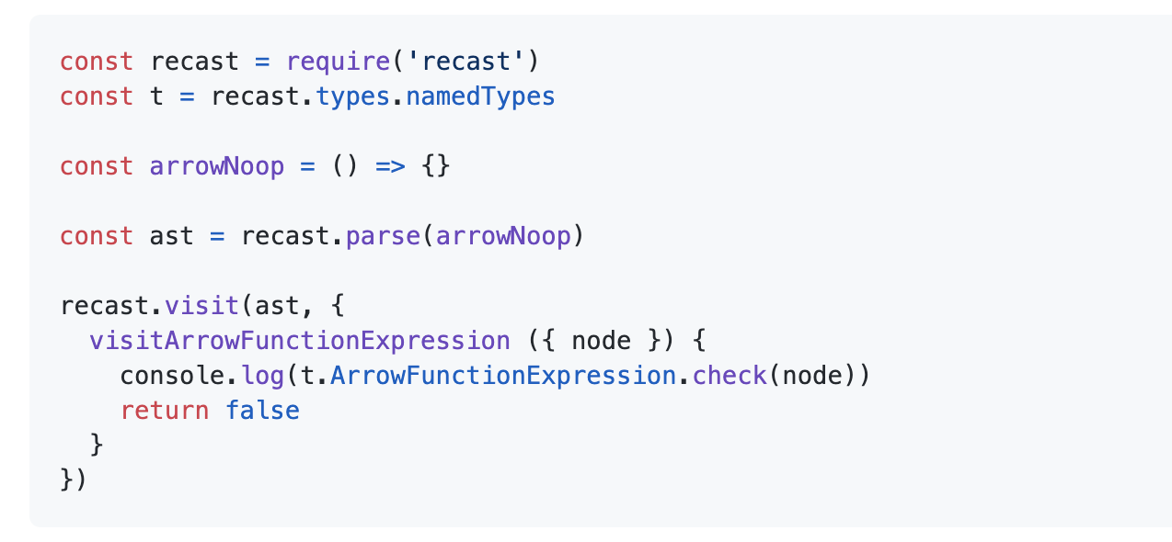
recast.types.namedTypes 判断 AST 对象是否为指定类型

Slide 21
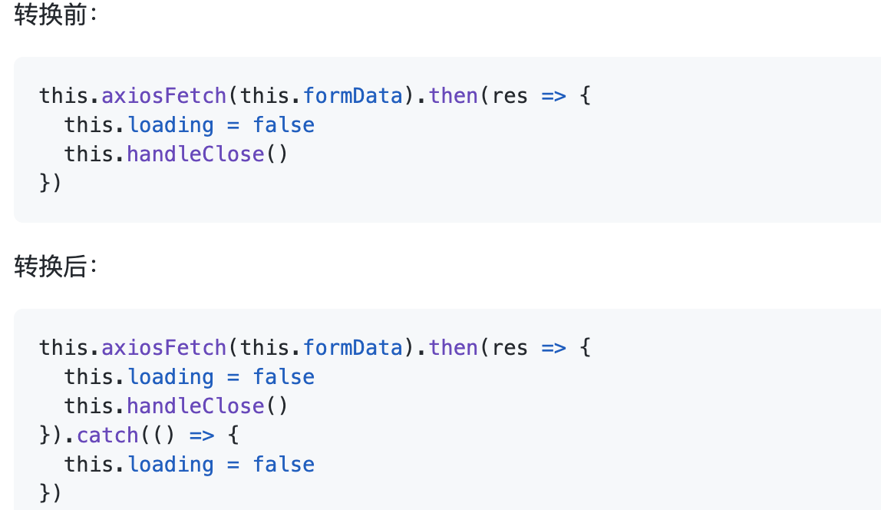
05 实现一个 webpack loader

Slide 22
实现代码：
见 README

Slide 23
感谢大家观看
分享人：黄章将

